Slide 1
기존 검진프로그램에서 사업장 정보관리의 내용들이
희원으로 전환될때 따라올수 있게 되었으면 합니다.
관련 자료들이 매우 중요합니다.
특별히 “메모” 에 들어 있는 자료들은
다시 작성하기가 매우 어렵습니다.
참고 부탁드립니다.

Slide 2
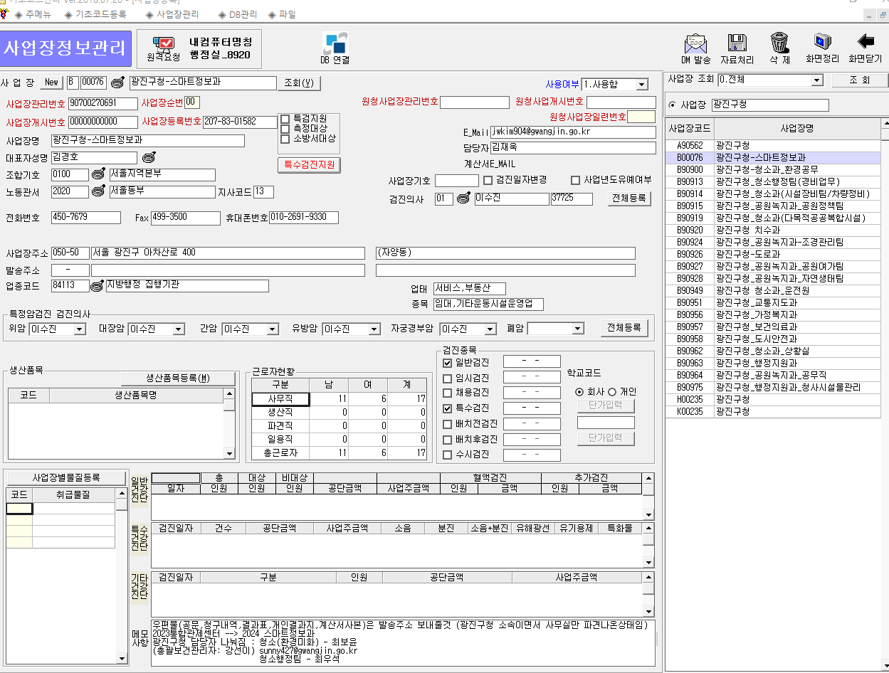

Slide 3
